Slide 1
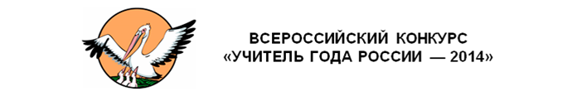
Формирование личностных УУД младших школьников с помощью методики творческого чтения
Черепанова И.И.,
Курганская область

Slide 2
ПРОБЛЕМА:
Внедрение электронных средств связи
Просмотр анимационных фильмов
Просмотр телепроектов
Снижение читательской активности школьников
Чтение комиксов
Увлечение компьютерными играми

Slide 3
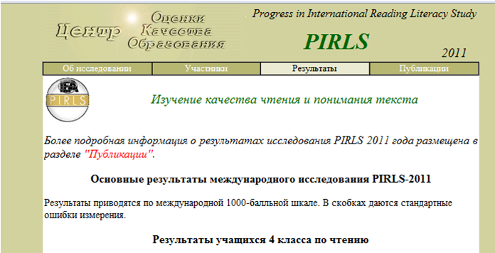
Страны | Средний балл
Гонконг | 571 | (2,7) | =
Российская Федерация | 568 | (2,3) | =
…
Мальта | 477 | (1,4) | <

Slide 4
XIX век.
Кризис чтения.
Поиск новой методики.
Методика творческого чтения
А.А.Потебня (1835-1891)
В.П. Острогорский (1840-1902)
Ц.П. Балталон (1855-1913)
Ю.Э. Озоровский (1869-1924)
Н.Н. Бахтин (1866 – 1940)
С.И. Абакумов (1890-1949)

Slide 5

Современные технологии и методики смыслового чтения:
И. И. Тихомирова,
специалист по развитию навыков чтения у детей, кандидат педагогических наук.

Slide 6
Современные технологии и методики смыслового чтения:
Игровая технология, побуждающая к чтению (Бураков Н.Б.);
Технология формирования информационно-логической ораторской и коммуникативной культуры (Усачёва И.В.);
Информационно-ценностный подход к обучению чтению (Кушнер А.М.)

Slide 7
Цель педагогического опыта: формирование личностных УУД с помощью методики творческого чтения
Задачи:
Изучить литературу по методике творческого чтения.
Адаптировать методику творческого чтения к условиям своей практической деятельности.
Подобрать дидактическое сопровождение опыта.
Использовать упражнения для реализации методики выразительного чтения.
Проводить мониторинг сформированности личностных УУД.

Slide 8
Личностные УУД :
понимание основных моральных норм;
способность к восприятию чувств других людей;
способность оценивать своё поведение и поступки;
развитие доброжелательности, доверия и внимательности к людям;
готовность к сотрудничеству и дружбе;
формирование чувства прекрасного и эстетических чувств на основе знакомства с мировой и отечественной культурой.

Slide 9
Выразительное чтение
техника речи:
дыхание,
голос,
дикция,
соблюдение орфоэпических норм.
неязыковые средства выразитель
ности:
мимика,
жесты.
интонация:
громкость,
паузы,
темп,
ритм,
мелодика,
тон,
тембр.

Slide 10

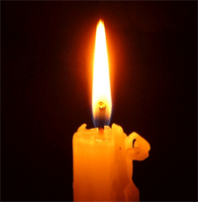
Упражнения на дыхание
«Цветочный магазин»
Исходное положение стоя. Делая вдох, представьте себе, что нюхаете цветок.
Выдох медленный, плавный. Повторять 3 – 4 раза.
«Свеча»
Взять узкую полоску бумаги. Представив, что это свеча, дуть на неё.
Выдыхаемая струя воздуха должна выходить без резких колебаний. Бумажка контролирует ровность дыхания.

Slide 11
Упражнения для развития голоса
Упражнение 1.
Сесть, голову держать прямо. Сделав глубокий вздох, произнести плавно и протяжно поочерёдно согласные звуки:
[ ммм, ллл, ннн, …].
Произносить 3 раза: тихо, погромче и громко. Можно в обратном порядке.
Упражнение2.
Сесть, голову держать прямо. Надо произносить звуки [ми, мэ, … му, мы], делая при этом короткие паузы между ними. Сначала следует произносить их равномерно, затем убыстряя или замедляя произношение.

Slide 12
Работа со скороговорками:
сначала внимательно прочитать про себя;
затем произносить беззвучно с чёткой артикуляцией;
потом медленно шёпотом, тихо, громче и, наконец, громко и быстро.

Slide 13
Работа над интонацией
Работа над интонацией
Прочитай текст, передавая радость, возмущение, гордость, печаль, ласку.
Прочитай предложение, выражая восхищение, сочувствие, совет.
Прочитай отрывок, передавая вопросительную интонацию (или интонацию страха), вырази удивление, огорчение.
Прочитай несколько предложений с разными интонационными оттенками. Дети стараются уловить именно ту интонацию, которую использует учитель, а потом копируют.

Slide 14
Работа над интонацией
Прочитай вопросительное предложение, выделяя голосом то слово, которое подчеркнуто:
Ты пойдёшь сегодня в кино?
Ты пойдёшь сегодня в кино?
Ты пойдёшь сегодня в кино?
Девочка увидела ёжика.
Девочка увидела ёжика.
Девочка увидела ёжика.

Slide 15
Результативность опыта
Участие в конкурсах чтецов
Год | Название конкурса | Уровень участия | Количе ство участников | Из них учащихся Черепановой И.И.
2011 -2012 | «Зауральские писатели о природе» | Школьный | 12 | 3
 | «Мама, милая мама» | Школьный | 34 | 8
2012 -2013 | «Нити нашей памяти» | Школьный | 26 | 6
 | «Сердце помнить велит» | Муниципальный | 32 | 4
 | Стихи поэтов Каргаполья | Школьный | 19 | 3

Slide 16
Результативность опыта (сформированность личностных УУД учащихся
1 класса 2013-2014 учебного года)

Slide 17
Результат участия учащихся в олимпиадах,
конкурсах, соревнованиях
Учеб ный год | Название мероприятия | Статус мероприятия | Количество участников | Результат участия
2011 -2012 (3 класс) | 1. Областная выставка военно-технических моделей оборонной направленности | Региональный | 2 | Свидетельство
 | 2. Международный конкурс «Русский медвежонок – языкознание для всех» | Федеральный | 7 | Сертификат участника
 | 3.Всероссийский конкурс «КИТ – компьютеры, информатика, технологии» | Федеральный | 5 | Сертификат участника
 | 4. Игровой конкурс «Золотое руно» | Федеральный | 8 | Сертификат участника
 | 5. Математический конкурс-игра «Кенгуру» | Федеральный | 6 | Сертификат участника
 | 6. Игра-конкурс по информатике «Инфознайка» | Международный | 9 | Сертификат участника

Slide 18
Результат участия учащихся в олимпиадах,
конкурсах, соревнованиях
Учебный год | Название мероприятия | Статус мероприятия | Количество участников | Результат участия
2012 – 2013 (4 класс) | Районный конкурс чтецов «Сердце помнить велит» | Муниципальный | 2 | Школьный сертификат
 | Всероссийский конкурс «КИТ – компьютеры, информатика, технологии» | Федеральный | 6 | Сертификат участника
 | Международный конкурс «Русский медвежонок – языкознание для всех» | Федеральный | 9 | Сертификат участника
 | Игра-конкурс по информатике «Инфознайка» | Федеральный | 4 | Сертификат участника
 | Математический конкурс-игра «Кенгуру» | Международный | 6 | Сертификат участника
 | «Политоринг» | Федеральный | 4 | Сертификат участника
 | Игровой конкурс «Золотое руно» | Федеральный | 6 (2 место в районе) | Сертификат участника

Slide 19
Результат участия учащихся в олимпиадах,
конкурсах, соревнованиях
Учебный год | Название мероприятия | Статус мероприятия | Количество участников | Результат участия
2013 – 2014 (1 класс) | Конкурс поделок и рисунков «Слава вооруженным силам России» | Муниципальный | 2 | Сертификат участника
 | Турнир по шахматам | Муниципальный | 1 | Сертификат участника
 | Конкурс «Юный химик» | Региональный | 2 | Сертификат участника
 | Конкурс «Львенок» | Федеральный | 4 | Сертификат участника

Slide 20
Диапазон использования методики творческого чтения:
классно-урочная система;
внеурочная деятельность;
работа классного руководителя.

Slide 21

Спасибо за внимание!

